Slide 2
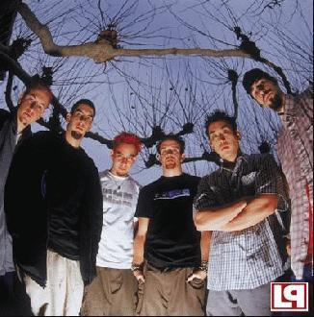
ČLANI SKUPINE:
Zasedbo Linkin Park sestavlja šest, po njihovem mnenju dolgočasnih, ljudi:
Vokalist Chester
Bobnar Rob
Vokalist Mike
Basist Pheonix
DJ Hahn
Kitarist Brad

Slide 3
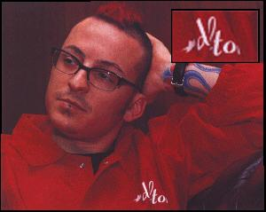
CHESTER
Ime: Chester Bennington
Rojstni datum: 20. Marec, 1976
Rojstni kraj: Phoenix Arizona (sedaj živi v LA)
Chester-jeva prva skuppina: Grey Daze (1993)
Glavni vokali

Slide 4
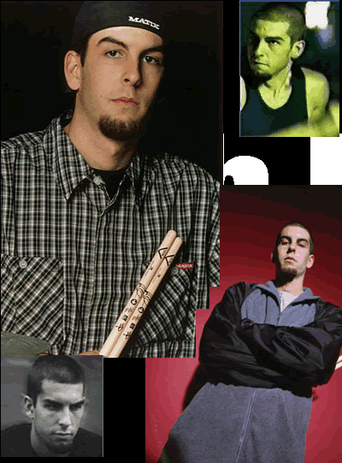
ROB
Ime: Rob Bourdon
Rojstni datum: 20. Januar 1979
Rojstni kraj: Calabasas CA (sedaj živi v LA)
Prvi band: Relative Degree
Bobni in “backup” vokali

Slide 5
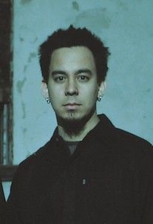
MIKE
Ime: Mike Shinoda
Rojstni datum: 11. Februar 1977
Rojstni kraj: Agoura, CA (sedaj živi v LA)
MC, vokalni vložki

Slide 6
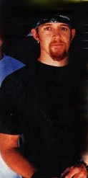
PHOENIX
Ime: Phoenix Farrell
Pravo ime: David Michael Farrell
Rojstni datum: 8. February 1977
Rojstni kraj: Plymouth, Massachussetts (sedaj živi v LA)
Prvi band: Tasty Snax (band je pozneje spremenil ime v The Snax)
Bas kitara

Slide 7
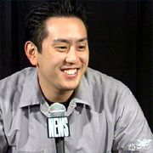
DJ HAHN
Ime: Joseph Hahn
Datum rojstva: 15. Marec 1977
Rojstni kraj: Glendale, CA (sedaj živi v LA)
DJ, “backup” vokali

Slide 8
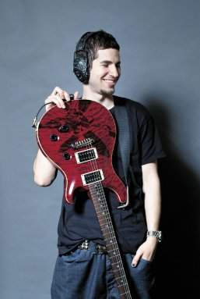
BRAD
Ime: Brad Delson
Rojstni datum: 1. December, 1977
Rojstni kraj: Agoura, CA (sedaj živi v LA)
Prvi band: The Pricks (1994)

Slide 9
Kako se je vse skupaj začelo...
Alternativni metal sekstet Linkin Park je nastal leta 1996 v Los Angelesu.
Band je začel v majhnem music studiu, pravzaprav v Mike-ovi spalnici, kjer sta Mike in Brad posnela prvi material v letu 1996.
Skupaj sta hodila v srednjo šolo, kjer sta srečala sedanjega bobnarja, Rob Bourdon-a. Mike pa je Mr.Hahna, ki ga drugi bolj poznate kot DJ-a spoznal na Art Center College-u v Pasadeni, kjer sta študirala.
Med tem je Brad študiral na UCLA in si delil sobo skupaj z Phoenix-om.
Phoenix je zapustil band po college-u in se vrnil čez eno leto, saj je med tem šel na turnejo s svojo skupino. Tako so album Hybrid Theory posneli brez njega.
Zadnji clan pa je bil Chester. Linkin Park, oziroma Xero, oziroma Hybrid Theory so dali oglase, da išcejo pevca. Takrat je še isti dan Chester poklical in dal vokale kar preko telefona. Vsem je bil všeč in ustanovili so skupino.

Slide 10
HYBRID THEORY
Band je bil zatopljen v pisanje pesmi vse do pomladi 2000, ko so se povezali z Warner Bros. Records in takoj odšli v studio.
Pri snemanju plošče jim je pomagal producent Don Gilmore (Pearl Jam, Apex Theory, Sugar Ray). "spoznali smo se z velikim številom ljudi, ki bi nam lahko pomagali pri delu in odločitev o producentu je bila res težka," pravi Bennington.
"Ampak Don nas je, poleg tega, da zna narediti stvari odličnega zvoka, znal pripraviti, da smo delali več kot le pisci pesmi.".
Končni rezultat je album, ki je zaokrožen v neko umetnostno celoto, melodičen in z močnim liričnim sporočilom.
"Chester in jaz piševa o čustvih, pa naj bodo ti kakršnikoli" opisuje Shinoda. "Piševa o vsakodnevnem življenju, ker je včasih dobro vedeti, da nekje obstaja nekdo, ki preživlja isto kot ti."
Posledica teh besedil in pa raznolike ter odlične instrumentalne spremljave je debitantni album Linkin parka: Hybrid Theory

Slide 11
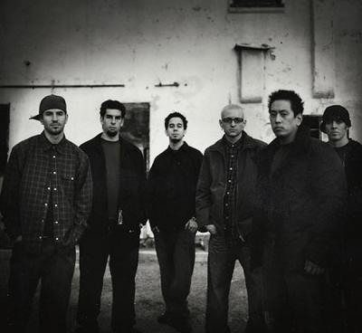
Turneje, turneje, turneje,...
Po izidu Hybrid Theory in vrnitvi enega od članov, Pheonixa, je band nenehno igral po raznih nastopih in turnejah in s tem množicam pokazal, da so odlični tudi v živo. Energija in napetost, ki so jo fantje pokazali na nastopih z Deftones, P.O.D. in Papa Roach, pa tudi na svojih turnejah, jim je pomagala si pridobiti vrsto zvestih fanov in posledično tudi milijonsko naklado svojega prvega albuma.
Uspeh se skriva v njihovi močni povezanosti s fani, ki so za njih na prvem mestu. Na svojih koncertih vsakič podpišejo več sto avtogramov, njihovi izdelki so kvalitetni, še večjo povezavo s oboževalci pa jim omogoča njihova spletna stran www.linkinpark.com.

Slide 12
DISKOGRAFIJA
Hybrid Theory EP (1999)
Hybrid Theory (24. Oktober 2001)
Reanimation (30. Julij 2002)
Meteora (25. Marec 2003)
Live in Texas (18. November 2003)
+ 9 singelov (One step closer, Crawling, papercut, In the end, It's going down, pts.Of.Athrty, Somewhere I belong, Faint, Numb)

Slide 13
(It starts with) One thing, I don’t know why It doesn’t even matter how hard you try Keep that in mind, I designed this rhyme To explain in due time (All I know) Time is a valuable thing Watch it fly by as the pendulum swings Watch it count down to the end of the day The clock ticks life away (It’s so unreal) Didn’t look out below Watched the time go right out the window Tried to hold on, but didn’t even know I wasted it all just to (Watch you go) I kept everything inside And, even though I tried, it all fell apart What it meant to me will eventually be A memory of a time when I tried so hard, and I got so far, but in the end, it doesn't even matter... I had to fall and lose it all but in the end it doesn’t even matter...

Slide 14
T H E E N D

